Slide 1
«Библиотека – это ключ, которым открывается дверь в обучение»
А. Моруа
Уважаемые
преподаватели и студенты!
Продолжаем рубрику:
«ВИРТУАЛЬНАЯ ВЫСТАВКА БИБЛИОТЕКИ НППК»

Slide 2
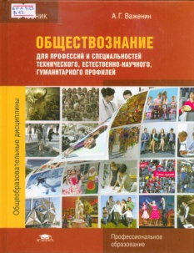
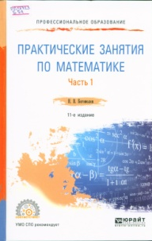
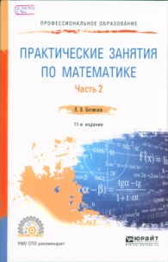
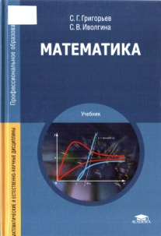
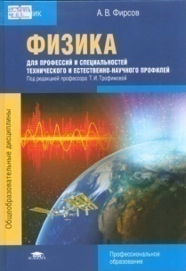
НОВЫЕ ПОСТУПЛЕНИЯ УЧЕБНОЙ ЛИТЕРАТУРЫ В БИБЛИОТЕКУ ГБПОУ НСО «Новосибирский профессионально- педагогический колледж» 2019 год

Slide 3
НОВЫЕ ПОСТУПЛЕНИЯ УЧЕБНОЙ ЛИТЕРАТУРЫ В БИБЛИОТЕКУ ГБПОУ НСО «Новосибирский профессионально- педагогический колледж» 2019 год
Григорьев, С. Г.
Математика [Текст]: учебник/ С. Г. Григорьев, С. В. Иволгина. – 14 изд., стер. - М.: Академия, 2019. - 416 с.: ил. - (Профессиональное образование). 1 экз.
Материал учебника охватывает все основные разделы математики: дифференциальное и интегральное исчисления, ряды, обыкновенные дифференциальные уравнения, а также элементы теории вероятностей и математической статистики.
Каждый раздел включает разбор практических задач и задачи для самостоятельного решения.

Slide 4
НОВЫЕ ПОСТУПЛЕНИЯ УЧЕБНОЙ ЛИТЕРАТУРЫ В БИБЛИОТЕКУ ГБПОУ НСО «Новосибирский профессионально- педагогический колледж» 2019 год
Богомолов, Н. В.
Практические занятия по математике в 2 ч. Часть 1 и 2 [Текст]: учебное пособие/ Н. В. Богомолов. — 11-е изд., перераб. и доп. — М.: Юрайт, 2019. — 326 с. и 251 с. — (Профессиональ-ное образование). По 15 экз.
Настоящее пособие состоит из двух частей и представляет собой руководство к решению задач по основным разделам программы по математике.
Первая часть включает в себя разделы "Элементы вычислительной математики" и "Алгебра и начала анализа".
Вторая часть - раздел "Геометрия" и дополнительные материалы для изучения числовых рядов и интегральных вычислений.
Задачи с решениями в 2 частях.

Slide 5
НОВЫЕ ПОСТУПЛЕНИЯ УЧЕБНОЙ ЛИТЕРАТУРЫ В БИБЛИОТЕКУ ГБПОУ НСО «Новосибирский профессионально- педагогический колледж» 2019 год
Башмаков, М. И.
Математика [Текст]: учебник/ М. И. Башмаков. - 6 изд., стер. - М.: Академия, 2019. – 256 с.: ил. - (Среднее профессиональное образование). 1 экз.
Учебник охватывает все основные темы:
теория чисел,
корни,
степени,
логарифмы,
прямые и плоскости,
пространственные тела,
основы тригонометрии,
анализа,
комбинаторики,
теории вероятностей.

Slide 6
НОВЫЕ ПОСТУПЛЕНИЯ УЧЕБНОЙ ЛИТЕРАТУРЫ В БИБЛИОТЕКУ ГБПОУ НСО «Новосибирский профессионально- педагогический колледж» 2019 год
Башмаков, М. И.
Математика: Задачник [Текст]: учебник/ М. И. Башмаков. – 5 изд., стер. - М.: Академия, 2018. – 416 с.: ил. - (Профес-сиональное образование). 1 экз.
В задачнике представлены задания по общему курсу математики для изучения дисциплины на базовом уровне независимо от профиля получаемого профессионального образования.
Задания содержат тренажеры по основным изучаемым алгоритмам, матричные тесты, самостоятельные работы и контрольные тесты с выбором ответа.
Выбор и расположение тем соответствуют учебнику М.И. Башмакова, который вместе со сборником задач профильной направленности, книгой для преподавателя и данным задачником того же автора образуют учебно-методический комплект.

Slide 7
НОВЫЕ ПОСТУПЛЕНИЯ УЧЕБНОЙ ЛИТЕРАТУРЫ В БИБЛИОТЕКУ ГБПОУ НСО «Новосибирский профессионально- педагогический колледж» 2019 год
Григорьев, В. П.
Элементы высшей математики [Текст]: учебник/ В. П. Григорьев, Ю. А. Дубинский, Т. Н. Сабурова. – 2 изд., стер. – М.: Академия, 2018. - 400 с.: ил. - (Профессиональное образование). 1 экз.
В учебнике представлены все основные разделы высшей математики: элементы теории множеств, линейной алгебры, аналитической геометрии, дифференциального и интегрального исчисления; числовые последовательности; обыкновенные дифференциальные уравнения.
Теоретическая часть учебника дополнена практическими задачами.
В приложении дано краткое описание пакета прикладных программ по математике МАРLE.

Slide 8
НОВЫЕ ПОСТУПЛЕНИЯ УЧЕБНОЙ ЛИТЕРАТУРЫ В БИБЛИОТЕКУ ГБПОУ НСО «Новосибирский профессионально- педагогический колледж» 2019 год
Фирсов А.В.
Физика для профессий и специальностей технического и естественно-научного профилей [Текст]: учебник/ А.В. Фирсов; под ред. Т.И. Трофимовой. - 4-е изд., стер. - М.: Академия, 2019. - 352 с.: ил. - (Профессиональное образование). 15 экз.
Учебник содержит материал по следующим разделам программы:
физика и методы научного познания,
механика с элементами специальной теории относительности,
молекулярная физика и термодинамика,
электродинамика (включая оптику),
строение атома и квантовая физика,
эволюция Вселенной.
На доступном уровне изложены вопросы современной физики: основы научных представлений о природе и свойствах атома, ядерного ядра, элементарных частиц, а также космических объектов и всей Вселенной.

Slide 9
НОВЫЕ ПОСТУПЛЕНИЯ УЧЕБНОЙ ЛИТЕРАТУРЫ В БИБЛИОТЕКУ ГБПОУ НСО «Новосибирский профессионально- педагогический колледж» 2019 год
Трофимова Т.И.
Физика для профессий и специальностей технического и естественно-научного профилей. Сборник задач [Текст]: учебное пособие/ Т.И. Трофимова, А.В. Фирсов. - 2-е изд., стер. - М.: Академия, 2018. - 288 с.: ил. - (Профессиональное образование). 15 экз.
В задачник включено около 1000 задач различной сложности.
В начале каждой главы приведены основные законы и формулы, необходимые для решения задач, а также решения типовых задач.
Ко всем задачам приведены ответы.
В задачнике имеются задачи повышенной сложности – они отмечены звездочкой.

Slide 10
НОВЫЕ ПОСТУПЛЕНИЯ УЧЕБНОЙ ЛИТЕРАТУРЫ В БИБЛИОТЕКУ ГБПОУ НСО «Новосибирский профессионально- педагогический колледж» 2019 год
Трофимова Т.И.
Физика для профессий и специальностей технического и естественно-научного профилей. Решения задач [Текст]: учебное пособие/ Т.И. Трофимова, А.В. Фирсов. - М.: Академия, 2018. - 400 с.: ил. - (Профессиональное образование). 1 экз.
В учебное пособие включены решения всех задач из книги Т.И.Трофимовой, А.В.Фирсова «Физика для профессий и специальностей технического и естественно-научного профилей. Сборник задач».
Задачи решены однотипно: краткая запись условия, перевод данных в СИ, необходимые уравнения, их решения в общем виде, подстановка числовых значений в конечную формулу, проверка размерности, запись ответа.
Представлены задачи различной степени сложности.

Slide 11
НОВЫЕ ПОСТУПЛЕНИЯ УЧЕБНОЙ ЛИТЕРАТУРЫ В БИБЛИОТЕКУ ГБПОУ НСО «Новосибирский профессионально- педагогический колледж» 2019 год
Важенин, А. Г.
Обществознание для профессий и специальностей технического, естественно - научного, гуманитарного профилей [Текст]: учебник/ А. Г. Важенин. – 5 изд., стер. - М.: Академия, 2017. - 528 с.: ил. - (Профессиональное образование). 2 экз.
В учебнике в доступной форме освещаются следующие темы: становление и развитие человеческого общества, проблемы взаимоотношений людей в нем, экономическая, политическая, правовая, культурная и социальная сферы.
Учебник является составной частью учебно-методического комплекта, включающего также практикум, контрольные задания.

Slide 12
НОВЫЕ ПОСТУПЛЕНИЯ УЧЕБНОЙ ЛИТЕРАТУРЫ В БИБЛИОТЕКУ ГБПОУ НСО «Новосибирский профессионально- педагогический колледж» 2019 год
Важенин, А. Г.
Обществознание для профессий и специальностей технического, естественно - научного, гуманитарного профилей: практикум [Текст]: учебное пособие/ А. Г. Важенин. – 3 изд., стер. - М.: Академия, 2018. - 240 с.: ил. - (Профессиональное образование). 2 экз.
Содержит задания как творческого, так и репродуктивного характера, которые помогут обучающимся лучше усвоить материал учебника, овладеть необходимыми знаниями, умениями и навыками, сформировать свою жизненную позицию в соответствии с ценностями, принятыми в нашем обществе.
Практикум является составной частью учебно-методического комплекта, включающего также учебник и контрольные задания.

Slide 13
НОВЫЕ ПОСТУПЛЕНИЯ УЧЕБНОЙ ЛИТЕРАТУРЫ В БИБЛИОТЕКУ ГБПОУ НСО «Новосибирский профессионально- педагогический колледж» 2019 год
Артемов, В. В.
История. В 2 ч. Ч. 1 и 2 [Текст]: учебник для студентов учреждений СПО/ В. В. Артемов, Ю. Н. Лубченков. - 4 изд., стер. - М.: Академия, 2018. - 352 с. и 400 с.: ил. - (Профессиональное образование). По 15 экз.
1 часть охватывает период истории человечества с древнейших времен до конца XVIII в. В нем синхронизировано излагаются зарубежная и отечественная история.
2 часть охватывает период истории человечества с начала XIX в. по начало XXI в. В нем синхронизировано излагаются зарубежная и отечественная история.
Основные задачи учебников: вооружение обучающихся знанием и пониманием основных фактов, процессов и явлений, характеризующих целостность и системность всемирной и отечественной истории; формирование умений проводить поиск исторической информации, критически анализировать источники, устанавливать причинно-следственные связи.

Slide 14
НОВЫЕ ПОСТУПЛЕНИЯ УЧЕБНОЙ ЛИТЕРАТУРЫ В БИБЛИОТЕКУ ГБПОУ НСО «Новосибирский профессионально- педагогический колледж» 2019 год
Камянова, Т. Г.
Deutsch. Практический курс немецкого языка [Текст]: учебник/ В. П. Беспалько. - 10-е изд. - М.: Хит-книга, 2019. - 384 с. 25 экз.
Практический курс немецкого языка, созданный автором на основе 10-летнего опыта преподавания на родине и в ФРГ, дает возможность всем начинающим и продолжающим изучение овладеть системой языка и навыками вербальной коммуникации в течение 9-12 месяцев.
Учебник содержит полный теоретический курс грамматики, 1000 лексико-грамматических упражнений, а также тексты литературного и полито-экономического характера.

Slide 15
НОВЫЕ ПОСТУПЛЕНИЯ УЧЕБНОЙ ЛИТЕРАТУРЫ В БИБЛИОТЕКУ ГБПОУ НСО «Новосибирский профессионально- педагогический колледж» 2019 год
Чекмарев, А. А.
Инженерная графика [Текст]: учебник/ А. А. Чекмарев. — 13-е изд., испр. и доп. — М.: Юрайт, 2019. — 389 с. — (Профес-сиональное образование). 25 экз.
В учебнике изложен метод проектирования, позволяющий строить изображения пространственных геометрических образов на плоскости, и рассмотрены способы решения основных задач на чертеже, правила изображения на чертежах деталей и собираемых из них изделий.
Даны основы использования персональных ЭВМ для решения графических задач.
Широко использован производственный опыт.
Приведены сведения по смежным вопросам конструирования, технологии, измерений.
Рассмотрены примеры и даны предложения, облегчающие выполнение самостоятельных графических работ студентами.

Slide 16
НОВЫЕ ПОСТУПЛЕНИЯ УЧЕБНОЙ ЛИТЕРАТУРЫ В БИБЛИОТЕКУ ГБПОУ НСО «Новосибирский профессионально- педагогический колледж» 2019 год
Новожилов, О. П.
Архитектура компьютерных систем в 2 ч. Часть 1 и 2 [Текст]: учебное пособие/ О. П. Новожилов. — М.: Юрайт, 2019. — 276 с. и 246 с. — (Профессиональное образование). По 2 экз.
Учебное пособие посвящено архитектуре современных компьютеров.
Рассмотрен широкий круг вопросов, касающихся структурно-функциональной организации микропроцессоров, микропроцессорных систем, компьютеров и компьютерных систем, основной компьютерной памяти и дисковых накопителей, а также различных типов периферийных устройств.
Первая часть пособия включает в себя введение в компьютерную технику, микропроцессоры и микропроцессорные системы, а также основную память компьютера.
Во вторую часть входят устройства хранения, устройства ввода и вывода и параллельные компьютерные системы.

Slide 17
НОВЫЕ ПОСТУПЛЕНИЯ УЧЕБНОЙ ЛИТЕРАТУРЫ В БИБЛИОТЕКУ ГБПОУ НСО «Новосибирский профессионально- педагогический колледж» 2019 год
Зверева, В. П.
Сопровождение и обслуживание программного обеспечения компьютерных систем [Текст]: учебник/ В. П. Зверева, А. В. Назаров. - М.: Академия, 2018. - 256 с.: ил. - (Профессиональное образование). 5 экз.
В учебнике рассмотрены стандарты внедрения программного обеспечения компьютерных систем, стратегии и сценарии его внедрения, сопровождения, развертывания, управление качеством, обновление, тестирование, установка, загрузка и настройка, отладка приложений, автоматизированные средства разработки программного обеспечения, настройка параметров персонального компьютера, средства диагностики оборудования, аппаратно-программные платформы серверов и рабочих станций, их установка и эксплуатация.
Особое внимание уделено обеспечению качества функционирования программного обеспечения, методам и средствам его защиты, ведению программной и эксплуатационной документации.

Slide 18
НОВЫЕ ПОСТУПЛЕНИЯ УЧЕБНОЙ ЛИТЕРАТУРЫ В БИБЛИОТЕКУ ГБПОУ НСО «Новосибирский профессионально- педагогический колледж» 2019 год
Федорова, Г. Н.
Осуществление интеграции программных модулей [Текст]: учебник/ Г. Н. Федорова. - М.: Академия, 2019. - 288 с.: ил. - (Профессиональное образование). 5 экз.
Рассмотрены принципы организации, основные положения и перспективы развития технологий разработки программного обеспечения.
Раскрыты понятия жизненного цикла программного продукта и сопровождающих его процессов.
Описаны различные подходы к интегрированию программ и программных модулей, методы измерений характеристик программ, оценки их эффективности.
Приведены стандарты качества программного обеспечения, методы и средства разработки программной документации.

Slide 19
НОВЫЕ ПОСТУПЛЕНИЯ УЧЕБНОЙ ЛИТЕРАТУРЫ В БИБЛИОТЕКУ ГБПОУ НСО «Новосибирский профессионально- педагогический колледж» 2019 год
Киселев, М. И.
Геодезия [Текст]: учебник/ М. И. Киселев, М. И. Михелев. - 14 изд., стер. - М.: Академия, 2018. - 384 с.: ил. - (Профессиональное образование). 6 экз.
В учебнике даны общие сведения по геодезии, картографии и топографии; геодезическим приборам, методам геодезических измерений, вычислений и оценке точности их результатов; инженерно-геодезическим работам, выполняемым при изыскании, проектировании и строительстве инженерных сооружений.
Изложены методы изысканий, производства разбивочных работ, исполнительных съемок.
Приведены материалы по геодезическому обеспечению кадастра, лесоустройству, привязке горных выработок, наблюдению за деформациями сооружений, лицензированию, организации геодезических работ и технике безопасности при их проведении.

Slide 20
НОВЫЕ ПОСТУПЛЕНИЯ УЧЕБНОЙ ЛИТЕРАТУРЫ В БИБЛИОТЕКУ ГБПОУ НСО «Новосибирский профессионально- педагогический колледж» 2019 год
Сетков, В. И.
Техническая механика для строительных специальностей [Текст]: учебное пособие/ В. И. Сетков. - 7 изд., стер. - М.: Академия, 2019. - 400 с.: ил. - (Среднее профессиональное образование). 5 экз.
В учебном пособие изложена элементарная теория механики абсолютно твердого, абсолютно упругого и реального тел, а также основы расчета простейших конструкций на прочность, жесткость и устойчивость.
Приведено решение большого числа примеров, которые максимально приближены к строительной практике.
Даны задачи для закрепления изученного материала.

Slide 21
НОВЫЕ ПОСТУПЛЕНИЯ УЧЕБНОЙ ЛИТЕРАТУРЫ В БИБЛИОТЕКУ ГБПОУ НСО «Новосибирский профессионально- педагогический колледж» 2019 год
Сетков, В. И.
Строительные конструкции. Расчет и проектирование [Текст]: учебник/ В. И. Сетков, Е. П. Сербин. - 3-е изд., испр. и доп. - М.: ИНФРА-М, 2019. - 444 с.: ил. - (Среднее профессиональное образование). 2 экз.
В учебнике излагаются основы проектирования и расчета наиболее простых и широко распространенных в строительной практике несущих конструкций.

Slide 22
НОВЫЕ ПОСТУПЛЕНИЯ УЧЕБНОЙ ЛИТЕРАТУРЫ В БИБЛИОТЕКУ ГБПОУ НСО «Новосибирский профессионально- педагогический колледж» 2019 год
Павлова, А. И.
Сборник задач по строительным конструкциям [Текст]: учебное пособие/ А. И. Павлова. - М.: ИНФРА-М, 2018. - 143 с.: ил. - (Среднее профессиональное образование). 1 экз.
В учебном пособии содержатся задачи по расчету конструкций, выполненных из металла, железобетона, дерева и др.
Представлены примеры расчетов некоторых конструкций.

Slide 23
НОВЫЕ ПОСТУПЛЕНИЯ УЧЕБНОЙ ЛИТЕРАТУРЫ В БИБЛИОТЕКУ ГБПОУ НСО «Новосибирский профессионально- педагогический колледж» 2019 год
Комков, В. А.
Техническая эксплуатация зданий и сооружений [Текст]: учебник/ В. А. Комков, С. И. Рощина, Н. С. Тимахова. - 2-е изд., перераб. и доп. - М.: ИНФРА-М, 2019. - 338 с.: ил. - (Среднее профессиональное образование). 5 экз.
В учебнике приведены сведения
по эксплуатации, капитальному ремонту и реконструкции объектов жилищно-коммунального хозяйства,
обеспечению сохранности и содержанию жилищного фонда.

Slide 24
НОВЫЕ ПОСТУПЛЕНИЯ УЧЕБНОЙ ЛИТЕРАТУРЫ В БИБЛИОТЕКУ ГБПОУ НСО «Новосибирский профессионально- педагогический колледж» 2019 год
Ананьин, М. Ю.
Архитектурно-строительное проектирование производствен-ного здания [Текст]: учебное пособие/ М. Ю. Ананьин. — М.: Юрайт, 2019. — 216 с. — (Профессиональное образование).
16 экз.
В учебном пособии даются теоретические основы проектирования промышленных зданий: приведена их классификация; показаны особенности конструкций, фундаментов, покрытий, материала несущих и ограждающих конструкций и т. д.
Вторая часть пособия посвящена работе над учебным курсовым проектом: показаны условия и последовательность его выполнения, даны указания по графической и текстовой части.

Slide 25
НОВЫЕ ПОСТУПЛЕНИЯ УЧЕБНОЙ ЛИТЕРАТУРЫ В БИБЛИОТЕКУ ГБПОУ НСО «Новосибирский профессионально- педагогический колледж» 2019 год
Вильчик, Н. П.
Архитектура зданий [Текст]: учебник/ Н. П. Вильчик. – 2-е изд., перераб. и доп. - М.: ИНФРА-М, 2019. - 319 с.: ил. - (Среднее профессиональное образование). 2 экз.
Приведены общие сведения о зданиях.
Рассмотрены конструкции и типы гражданских зданий, даны понятия о проектировании гражданских, промышленных и сельскохозяйственных зданий, а также зданий в условиях реконструкции.

Slide 26
НОВЫЕ ПОСТУПЛЕНИЯ УЧЕБНОЙ ЛИТЕРАТУРЫ В БИБЛИОТЕКУ ГБПОУ НСО «Новосибирский профессионально- педагогический колледж» 2019 год
Доценко А.И.
Строительные машины [Текст]: учебник/ А. И. Доценко, В. Г. Дронов. - М.: ИНФРА-М, 2019. - 533 с.: ил. - (Среднее профессиональное образование). 10 экз.
В учебнике рассмотрены основные типы строительных машин, используемых в промышленном, гражданском и коммунальном строительстве.
Даны назначение, конструкции и описание рабочих процессов машин, области их применения, технико-экономические и эксплуатационные характеристики, а также основы их эксплуатации.
Приведены основные элементы гидропривода и систем автоматического управления строительными машинами.

Slide 27
НОВЫЕ ПОСТУПЛЕНИЯ УЧЕБНОЙ ЛИТЕРАТУРЫ В БИБЛИОТЕКУ ГБПОУ НСО «Новосибирский профессионально- педагогический колледж» 2019 год
Абаимов, В. Ф.
Дендрология [Текст]: учебник и практикум/ В. Ф. Абаимов. — 3-е изд., испр. и доп. — М.: Юрайт, 2019. — 474 с. — (Профес-сиональное образование). 10 экз.
В доступной для понимания форме изложены основные дидактические единицы дисциплины. Кроме традиционных разделов дендрологии, освещены такие важнейшие темы, как морфология и анатомия древесных растений с их спецификой. Рассмотрены вопросы, связанные с экологическими свойствами древесных пород, систематика и таксономия, как на уровне систематических единиц, так и на внутривидовом уровне. Дана подробная характеристика более трехсот видов и их форм, лесообразователей, второстепенных, подлесочных и других групп древесных, кустарниковых, лианных, полудревесных растений, образующих естественные насаждения страны и значительного числа интродуцентов, широко используемых в зеленом строительстве городов и поселений различных регионов России. Содержит обширный лабораторный практикум, складывающийся из двух частей. Первая посвящена видам отдела Сосновых, вторая — Магнолиецветным. Издание содержит большое количество иллюстративного материала.

Slide 28
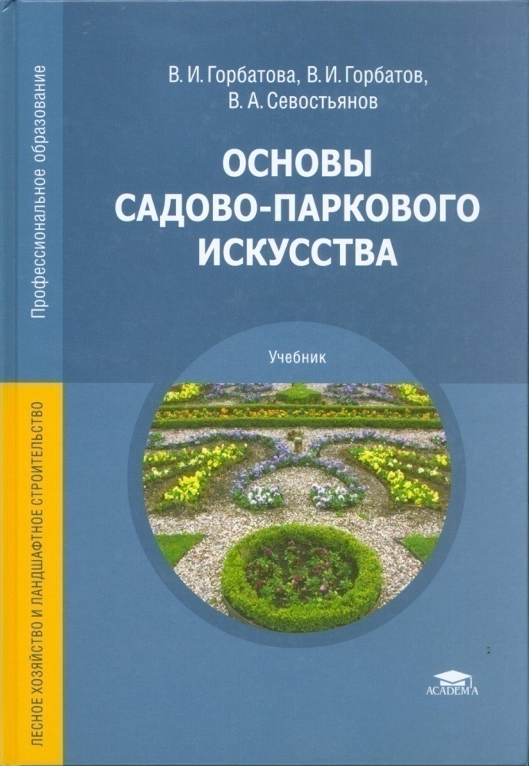
НОВЫЕ ПОСТУПЛЕНИЯ УЧЕБНОЙ ЛИТЕРАТУРЫ В БИБЛИОТЕКУ ГБПОУ НСО «Новосибирский профессионально- педагогический колледж» 2019 год
Горбатова, В. И.
Основы садово-паркового искусства [Текст]: учебник/ В. И. Горбатова, В. И. Горбатов, В. А. Севостьянов. - М.: Академия, 2019. - 208 с.: ил. - (Профессиональное образование). 1 экз.
В учебнике изложено развитие садово-паркового искусства по различным стилевым направлениям в историческом понимании мировой культуры.
Рассмотрено формирование пейзажа ландшафта в соответствии со стилевыми особенностями в историческом и современном понимании.
В целях ориентирования студентов на решение практических задач при изучении структуры и композиции конкретных объектов садово-паркового искусства приведены примеры мировых шедевров садово-паркового искусства с подробным описанием композиционной составляющей и планировочных особенностей, представленных на планах.
Для самостоятельной работы студентов даны методические указания по их выполнению.

Slide 29
НОВЫЕ ПОСТУПЛЕНИЯ УЧЕБНОЙ ЛИТЕРАТУРЫ В БИБЛИОТЕКУ ГБПОУ НСО «Новосибирский профессионально- педагогический колледж» 2019 год
Васильева, В. А.
Ландшафтный дизайн малого сада [Текст]: учебное пособие/ В. А. Васильева, А. И. Головня, Н. Н. Лазарев. — 2-е изд., перераб. и доп. — М.: Юрайт, 2019. — 184 с. — (Профессиональное образование). 2 экз.
В настоящем учебном пособии освещены базовые законы и приемы ландшафтного дизайна малого сада.
Рассказано об основных приемах организации ландшафтной территории, способах подбора растений и организации водоемов, альпинариев, рокариев.
Приводится подробная характеристика, методики ухода и выращивания газонных, цветочно-декоративных и древесно-кустарниковых растений.
Рассмотрены наиболее распространенные стили садового дизайна.
Затронуты вопросы ландшафтного проектирования.

Slide 30
НОВЫЕ ПОСТУПЛЕНИЯ УЧЕБНОЙ ЛИТЕРАТУРЫ В БИБЛИОТЕКУ ГБПОУ НСО «Новосибирский профессионально- педагогический колледж» 2019 год
Проектирование объектов садово-паркового и ландшафт-ного строительства [Текст]: учебник/ Н. В. Волкова, И. А. Николаевская, В. С. Теодоронский, А. С. Юсифова; под. ред. И. А. Николаевской. - М.: Академия, 2018. - 320 с.: ил. - (Среднее профессиональное образование). 5 экз.
В учебнике рассмотрены правила оформления чертежей, геометрические построения, законы, правила и приемы проекционного черчения, построения перспективных проекций, проектирования объектов, назначение и содержание генеральных планов, проектирование объектов ландшафтной архитектуры, рабочие чертежи ее благоустройства и озеленения, а также принципы пространственной композиции садово-паркового ландшафта, приемы формирования паркового пейзажа и размещения архитектурных объектов в композиции паркового комплекса, ландшафтной организации территорий объектов общего и ограниченного пользования.
Освещены вопросы геодезических работ, геопластики, выполнения предпроектного анализа, изысканий, согласования юридических вопросов землеустройства и ведения кадастрового паспорта объекта, культуры делового общения.

Slide 31
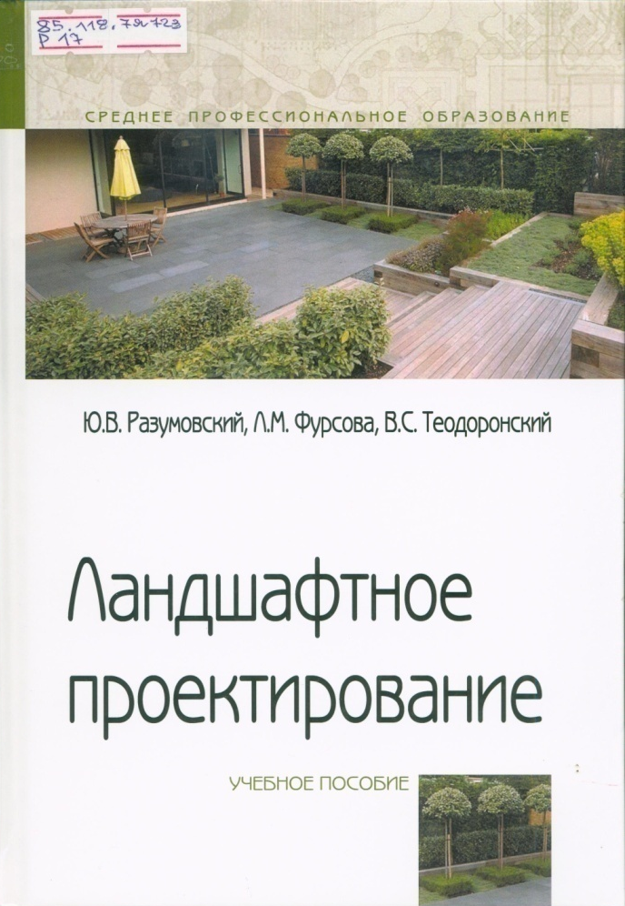
НОВЫЕ ПОСТУПЛЕНИЯ УЧЕБНОЙ ЛИТЕРАТУРЫ В БИБЛИОТЕКУ ГБПОУ НСО «Новосибирский профессионально- педагогический колледж» 2019 год
Разумовский Ю.В.
Ландшафтное проектирование [Текст]: учебник/ Ю. В. Разумовский, Л. М. Фурсова, В. С. Теодоронсвкий. - 2 изд. - М.: ИНФРА-М, 2020. - 140 с.: ил. - (Среднее профессиональное образование). 5 экз.
В книге основное внимание уделяется теории ландшафтной композиции как основному инструменту при разработке проектов ландшафтной архитектуры, приемам и методам проектирования парков и их фрагментов с участием рельефа, водных устройств, композиции растений.
Приводятся типология и нормативные данные основных объектов ландшафтной архитектуры, а также сведения по этапам проектирования, составу и содержанию изыскательских и проектных работ.

Slide 32
НОВЫЕ ПОСТУПЛЕНИЯ УЧЕБНОЙ ЛИТЕРАТУРЫ В БИБЛИОТЕКУ ГБПОУ НСО «Новосибирский профессионально- педагогический колледж» 2019 год
Теодоронский В. С.
Ландшафтная архитектура с основами проектирования [Текст]: учебник/ В. С. Теодоронский, И. О. Боговая. - 2 изд. - М.: ИНФРА-М, 219. - 304 с.: ил. - (Среднее профессиональное образование). 2 экз.
Рассматриваются актуальные проблемы ландшафтной организации открытых пространств в урбанизированной среде. Большое внимание уделяется особенностям формирования озелененных территорий на стадиях региональной планировки и генеральных планов городов, приводятся данные по созданию лесопарков и зон отдыха на межселенных территориях, парков различного функционального назначения (городских и районных, специального назначения, и др.) непосредственно в городах и поселках.
Значительное место занимают вопросы благоустройства жилых комплексов, озеленения отдельных архитектурно-ландшафтных объектов городских общественных центров.
Отдельно рассматривается вопрос порядка и организации проектирования архитектурно-ландшафтных объектов (стадийность, этапы, авторский надзор).

Slide 33
НОВЫЕ ПОСТУПЛЕНИЯ УЧЕБНОЙ ЛИТЕРАТУРЫ В БИБЛИОТЕКУ ГБПОУ НСО «Новосибирский профессионально- педагогический колледж» 2019 год
Стрекозов, В. Г.
Конституционное право [Текст]: учебник/ В. Г. Стрекозов. — 7-е изд., перераб. и доп. — М.: Юрайт, 2019. — 256 с. — (Профессиональное образование). 12 экз.
Рассмотрены нормы конституционного права, регулирующие наиболее важные и принципиальные общественные отношения, связанные с организацией основ конституционного строя, взаимоотношениями государства и личности, федеративным устройством, порядком формирования и деятельностью системы органов государственной власти и органов местного самоуправления.

Slide 34
НОВЫЕ ПОСТУПЛЕНИЯ УЧЕБНОЙ ЛИТЕРАТУРЫ В БИБЛИОТЕКУ ГБПОУ НСО «Новосибирский профессионально- педагогический колледж» 2019 год
Конституционное право. Практикум [Текст]: учебное пособие/ под общ. ред. Г. Н. Комковой. — 2-е изд., испр. и доп. — М.: Юрайт, 2019. — 207 с. — (Профессиональное образование). 2 экз.
Учебное пособие включает:
тематические планы дисциплин «Конституционное право России» и «Конституционное право зарубежных стран»,
планы практических занятий,
вопросы для подготовки к экзаменам,
методические рекомендации для подготовки рефератов и курсовых работ,
рекомендуемую основную и дополнительную литературу по изучаемым темам,
методические рекомендации и планы курсовых работ,
глоссарий по конституционному праву.

Slide 35
НОВЫЕ ПОСТУПЛЕНИЯ УЧЕБНОЙ ЛИТЕРАТУРЫ В БИБЛИОТЕКУ ГБПОУ НСО «Новосибирский профессионально- педагогический колледж» 2019 год
Иванова, Е. В.
Гражданское право. Общая часть [Текст]: учебник и практикум для СПО / Е. В. Иванова. - 4-е изд., перераб. и доп. - М. : Юрайт, 2019. - 279 с. - (Профессиональное образование). 12 экз.
Данный учебник – уникальный полный практико-теоретический курс. Каждая глава состоит из теории, вопросов и заданий для самоконтроля; задач; тестов; нормативных правовых актов; судебной практики и литературы.
1 глава: Понятие, предмет, метод и источники гражданского права. Гражданское правоотношение
2 глава: Физ. лица как субъекты гражданских правоотношений
3 глава: Наследственное право
4 глава: Юр. лица как субъекты гражданских правоотношений
5 глава: Объекты гражданских правоотношений
6 глава: Сделки. Решения собраний. Представительство
7 глава: Осуществление и защита гражданских прав. Сроки в гражданском праве
8 глава: Право собственности и другие вещные права
9 глава: Права на результаты интеллектуальной деятельности и приравненные к ним средства индивидуализации

Slide 36
НОВЫЕ ПОСТУПЛЕНИЯ УЧЕБНОЙ ЛИТЕРАТУРЫ В БИБЛИОТЕКУ ГБПОУ НСО «Новосибирский профессионально- педагогический колледж» 2019 год
Иванова, Е. В.
Гражданское право. Особенная часть [Текст]: учебник и практикум/ Е. В. Иванова. — 4-е изд., перераб. и доп. — М.: Юрайт, 2019. — 355 с. — (Профессиональное образование). 12 экз. Данный учебник – уникальный полный практико-теоретический курс. Каждая глава состоит из теории, вопросов и заданий для самоконтроля; задач; тестов; нормативных правовых актов; судебной практики и литературы.
Глава 1. Общие положения об обязательствах
Глава 2. Общие положения о договоре
Глава 3. Обязательства по передаче имущества в собственность или в иное вещное право
Глава 4. Обязательства по передаче имущества в пользование
Глава 5. Обязательства по производству работ
Глава 6. Обязательства по оказанию услуг
Глава 7. Обязательства по оказанию финансовых услуг
Глава 8. Обязательства по приобретению и использованию исключительных прав
Глава 9. Обязательства по совместной деятельности
Глава 10. Обязательства из односторонних действий
Глава 11. Внедоговорные обязательства

Slide 37
НОВЫЕ ПОСТУПЛЕНИЯ УЧЕБНОЙ ЛИТЕРАТУРЫ В БИБЛИОТЕКУ ГБПОУ НСО «Новосибирский профессионально- педагогический колледж» 2019 год
Зуб, А. Т.
Управление проектами [Текст]: учебник и практикум/ А. Т. Зуб. — М.: Юрайт, 2019. — 422 с. — (Профессиональное образование). 5 экз.
В учебнике представлены основные концепции, модели и технологии управления проектами, даны определения и типология проектов, подробно описаны методы управления средой проекта, взаимодействия проекта и организации, управления целями проекта, сетевого и календарного планирования, управления различными аспектами человеческих ресурсов проекта, коммуникациями, рисками и бюджетом.
Приведены рекомендации по выбору структуры, организации контроля и аудита проекта.
Рассматриваются различные варианты завершения проекта.
Книга содержит большое количество конкретных ситуаций, описывающих различные аспекты управления проектами, и задания для закрепления теоретического материала.

Slide 38
НОВЫЕ ПОСТУПЛЕНИЯ УЧЕБНОЙ ЛИТЕРАТУРЫ В БИБЛИОТЕКУ ГБПОУ НСО «Новосибирский профессионально- педагогический колледж» 2019 год
Бережнова, Е. В.
Основы учебно-исследовательской деятельности [Текст]: учебное пособие / Е. В. Бережнова, В. В. Краевский. - 11 изд., стер. - М.: Академия, 2017. - 128 с. - (Профессиональное образование). 2 экз.
Изложены методологические характеристики исследовательской деятельности, ее логика, методы.
Значительная часть издания посвящена умениям самостоятельного учебного труда студентов: выбирать нужный информационный источник, составлять планы, тезисы, конспекты, рефераты, рецензии.
Специальная глава содержит конкретные рекомендации к выполнению курсовых и дипломных работ.
В это издание внесены изменения в соответствии с новыми правилами оформления исследовательских работ.

Slide 39
НОВЫЕ ПОСТУПЛЕНИЯ УЧЕБНОЙ ЛИТЕРАТУРЫ В БИБЛИОТЕКУ ГБПОУ НСО «Новосибирский профессионально- педагогический колледж» 2019 год
Методика профессионального обучения [Текст]: учебное пособие/ В. И. Блинов [и др.]; под общей ред. В. И. Блинова. — М.: Юрайт, 2019. — 219 с. — (Профессиональное образование). 8 экз.
Учебное пособие подготовлено с учетом особенностей развития методики профессионального обучения в России и за рубежом.
Пособие ориентировано:
на овладение деятельностью по проектированию, организации и ведению профессионального обучения;
контролю и оценке его процесса и результатов;
документированию процесса и результатов деятельности мастера производственного обучения и наставника на производстве.

Slide 40
НОВЫЕ ПОСТУПЛЕНИЯ УЧЕБНОЙ ЛИТЕРАТУРЫ В БИБЛИОТЕКУ ГБПОУ НСО «Новосибирский профессионально- педагогический колледж» 2019 год
Кузнецов, В. В.
Методика профессионального обучения [Текст]: учебник и практикум для среднего профессионального образования/ В. В. Кузнецов. — 2-е изд., испр. и доп. — М.: Юрайт, 2019. — 136 с. — (Профессиональное образование). 5 экз.
В учебнике освещена теория методического знания и методической деятельности педагога профессионального обучения.
Изложены основные разделы методики профессионального обучения на основе теоретических положений общей и профессиональной педагогики.
Представлены теоретические сведения, учебно-профессиональные задания, методические игры и тренинги.

Slide 41
Уважаемые читатели!
Представленные Вашему вниманию учебные пособия Вы можете взять в библиотеке (кабинет 110)
Виртуальную выставку подготовила
Ганихина М.А., педагог-библиотекарь

